Slide 1
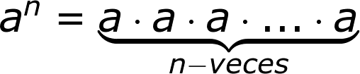

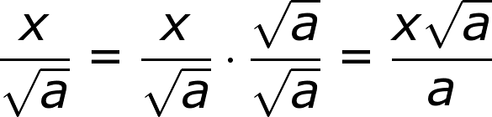

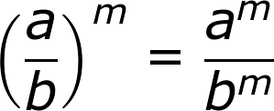

La potenciación y la radicación de números reales
Potenciación
Notación científica
Radicación
se define
tiene
se definen
se define
se define
tiene
se definen
se establece
producto abreviado de factores iguales
elementos
operaciones
notación exponencial abreviada
operación inversa a la potenciación
elementos
operaciones
racionalización
se expresa
son
son
tal que
se expresa
son
es
son
adición y sustracción
multiplicación
división
potenciación
radicación
base
exponente
multiplicación
división
potenciación
proceso para eliminar radicales de los denominadores
puede ser
puede ser
se expresa
número entero
fracción
número entero
fracción
índice
radical
radicando
se expresa
se expresa
propiedades
es igual
Exponente positivo
Exponente igual a cero
Exponente negativo

